Slide 1
WINDOWS USER GUIDE
Codex Session Manager 1.1.0
FIND
PREVIEW
RESUME
Windows 10/11 설치 · 실행 · 설정 · 배포
Notes:
Windows 사용자만을 위한 실행 가이드임을 소개합니다.
[Sources]
- session-manager/README.md
- session-manager/package.json

Slide 2
Windows 사용 흐름
준비
실행
재개
Node.js + Codex CLI
Node.js 22.12 이상과 로그인된 Codex CLI 준비
PowerShell에서 시작
npm install 후 npm start로 앱 실행
Enter로 이어하기
선택한 UUID를 cmd.exe 새 창에서 재개
02
Notes:
준비: Node.js + Codex CLI — Node.js 22.12 이상과 로그인된 Codex CLI 준비
실행: PowerShell에서 시작 — npm install 후 npm start로 앱 실행
재개: Enter로 이어하기 — 선택한 UUID를 cmd.exe 새 창에서 재개
[Sources]
- session-manager/README.md
- session-manager/src/terminal-service.js

Slide 3
02 · INSTALL
Windows 사전 설치와 로그인
WINDOWS POWERSHELL
NODE
22.12 이상
node --version
npm --version
npm install -g @openai/codex
codex --version
# 첫 실행에서 로그인
codex
CODEX
CLI 설치와 로그인
SESSION
%USERPROFILE%\.codex\sessions
ACCESS
sessions 폴더 읽기 권한
Codex CLI 첫 실행 시 로그인
세션이 1개 이상 있어야 목록 표시
03
Notes:
각 명령 결과를 확인한 뒤 앱 설치로 진행합니다.
[Sources]
- https://learn.chatgpt.com/docs/codex/cli
- session-manager/README.md

Slide 4
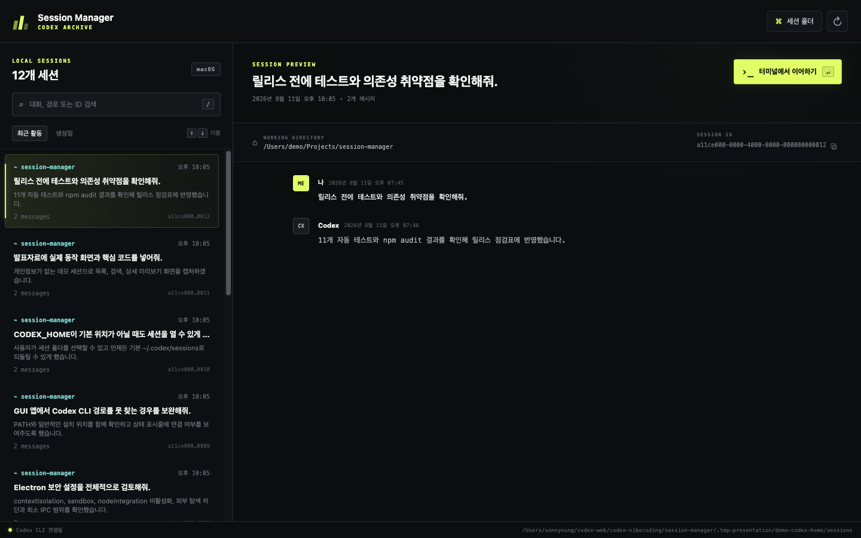
03 · RUN
프로젝트에서 앱 실행
WINDOWS POWERSHELL
cd session-manager
npm install
npm start
1
Codex CLI 연결됨 확인
2
세션 선택 후 대화 미리보기
3
Enter로 새 터미널 재개
Windows PowerShell
실제 앱 화면은 비식별 데모 데이터
04
Notes:
세 명령을 실행하고 앱 화면에서 상태, 목록, 재개 버튼을 확인합니다.
[Sources]
- session-manager/docs/presentation/assets/app-overview.png
- session-manager/package.json

Slide 5
04 · SETTINGS
세션 또는 CLI 경로가 다를 때
POWERSHELL
$env:CODEX_HOME="$HOME\.codex"
$env:CODEX_PATH="$env:APPDATA\npm\codex.cmd"
npm start
DATA
앱은 CODEX_HOME\sessions를 읽음
CLI
codex.cmd가 일반 PATH에 없으면 CODEX_PATH 지정
UI
상단 “세션 폴더”로 실제 sessions 경로 선택
Windows 기본 세션 경로
%USERPROFILE%\.codex\sessions
05
Notes:
CLI 경로와 데이터 경로를 서로 다른 환경 변수로 구분합니다.
[Sources]
- session-manager/src/main.js
- session-manager/src/terminal-service.js

Slide 6
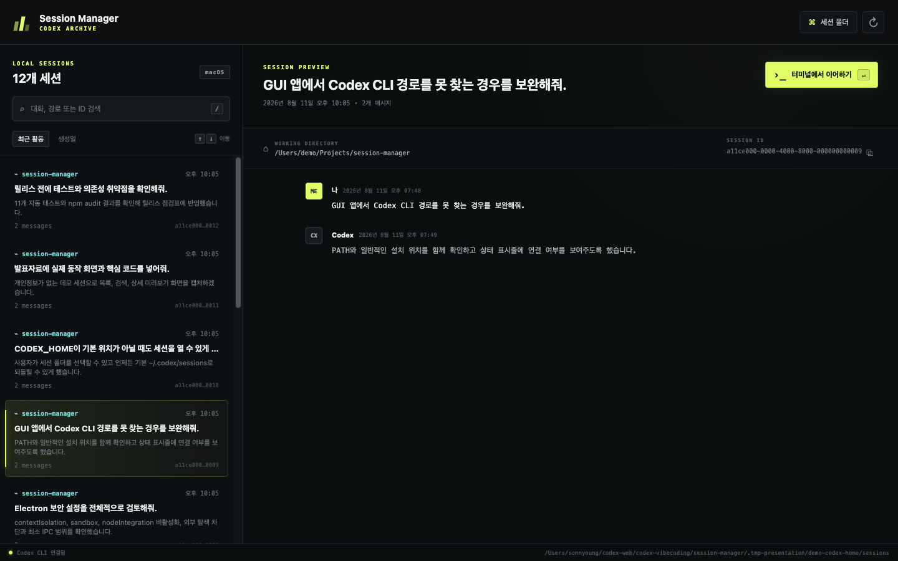
05 · RESUME
새 Windows 터미널에서 세션 이어하기
앱 내부 동작 개념
cmd.exe /d /k
"<CODEX_PATH>"
resume <UUID>
SAFE
UUID 전체 형식 검증
CWD
세션 작업 경로에서 시작
NEW
새 cmd.exe 창 유지
Enter 또는 녹색 버튼
codex resume <SESSION_ID>
06
Notes:
선택한 세션 ID가 검증된 후 새 cmd.exe 창에서 재개됩니다.
[Sources]
- session-manager/src/terminal-service.js
- https://learn.chatgpt.com/docs/developer-commands?surface=cli#cli-codex-resume

Slide 7
06 · BUILD
Windows 설치 프로그램과 Portable EXE
WINDOWS POWERSHELL
NSIS
설치 위치 선택형 Setup.exe
npm test
npm run dist:win
PORTABLE
설치 없는 Portable.exe
OUTPUT
release/ 폴더
SIGN
대외 배포 전 코드 서명
Mac 검증: win-unpacked x64 본체 생성 성공
Windows 최종 검증: NSIS 설치 · 실행 · 세션 재개
Windows x64
실제 Windows에서 최종 설치/실행 검증 필요
07
Notes:
빌드 결과와 검증 범위를 분리해 설명합니다.
[Sources]
- session-manager/package.json
- release/win-unpacked/Codex Session Manager.exe

Slide 8
Windows 제공 준비 상태
소스, 테스트, x64 앱 본체까지 확인했고 실제 Windows 최종 검증 단계가 남았습니다.
11/11
PE32+
1
자동 테스트
x64 GUI 본체
Windows 최종 단계
08
Notes:
11/11: 자동 테스트
PE32+: x64 GUI 본체
1: Windows 최종 단계
[Sources]
- npm test 실행 결과 2026-08-11
- file release/win-unpacked/Codex Session Manager.exe
- session-manager/README.md

Slide 9
WINDOWS CHECKLIST
설치. 실행. 이어하기.
Q&A
codex --version 확인
npm start로 앱 실행
Windows에서 dist:win 최종 빌드
Notes:
핵심 메시지를 다시 한 번 정리하고 질문을 받습니다.
[Sources]
- session-manager/README.md

